Slide 1
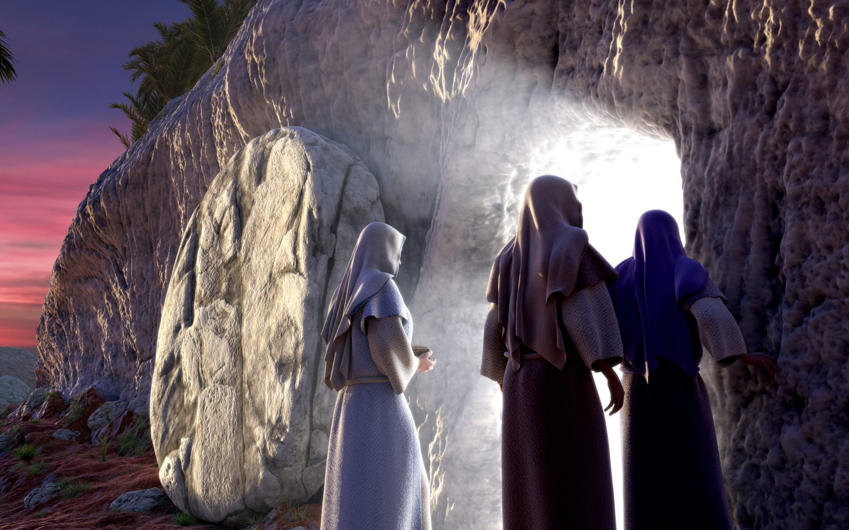

ОТВАЛЕННЫЙ
КАМЕНЬ

Slide 2
«2. И весьма рано, в первый день недели, приходят ко гробу [ученики], при восходе солнца, 3. и говорят между собою: кто отвалит нам камень от двери гроба? 4. И, взглянув, видят, что камень отвален; а он был весьма велик.»
Евангелие от Марка 16:2-4

Slide 3
«И вот, сделалось великое землетрясение, ибо Ангел Господень, сошедший с небес, приступив, отвалил камень от двери гроба и сидел на нем…»
Евангелие от Матфея 28:2
«… и говорят [ученики] между собою: кто отвалит нам камень от двери гроба? И, взглянув, видят, что камень отвален; а он был весьма велик.»
Евангелие от Марка 16:2-4
«В первый же день недели, очень рано, неся приготовленные ароматы, пришли они ко гробу, и вместе с ними некоторые другие; но нашли камень отваленным от гроба.»
Евангелие от Луки 24:1,2
«В первый же день недели Мария Магдалина приходит ко гробу рано, когда было еще темно, и видит, что камень отвален от гроба.»
Евангелие от Иоанна 20:1

Slide 4
«62. На другой день, который следует за пятницею, собрались первосвященники и фарисеи к Пилату 63. и говорили: господин! Мы вспомнили, что обманщик тот, еще будучи в живых, сказал: «после трех дней воскресну»; 64. итак, прикажи охранять гроб до третьего дня, чтобы ученики Его, придя ночью, не украли Его и не сказали народу: «воскрес из мертвых»; и будет последний обман хуже первого. 65. Пилат сказал им: имеете стражу; пойдите, охраняйте, как знаете. 66. Они пошли и поставили у гроба стражу, и приложили к камню печать.»
Евангелие от Матфея 27:62-66

Slide 5
«5. Ангел же, обратив речь к женщинам, сказал: не бойтесь, ибо знаю, что вы ищете Иисуса распятого; 6. Его нет здесь — Он воскрес, как сказал. Подойдите, посмотрите место, где лежал Господь…»
Евангелие от Матфея 28:5,6

Slide 6
«Бог отцов наших воскресил Иисуса, Которого вы умертвили, повесив на древе.»
Деяния Апостолов 5:30
«Когда же исполнили всё написанное о Нем, то, сняв с древа, положили Его во гроб. Но Бог воскресил Его из мертвых»
Деяния Апостолов 13:29,30
«… зная, что Воскресивший Господа Иисуса воскресит через Иисуса и нас и поставит перед Собою с вами.
2 Коринфянам 4:14

Slide 7
«Бог воскресил Господа,
воскресит и нас силою Своею.»
1 Коринфянам 6:14

Slide 8
«4. Бог, богатый милостью, по Своей великой любви, которою возлюбил нас, 5. и нас, мертвых по преступлениям, оживотворил со Христом, — благодатью вы спасены, — 6. и воскресил с Ним, и посадил на небесах во Христе Иисусе…»
Послание к Ефесянам 2:4-6

Slide 9
«19. … и как безмерно величие могущества Его в нас, верующих по действию державной силы Его, 20. которою Он воздействовал во Христе, воскресив Его из мертвых и посадив одесную Себя на небесах…»
Послание к Ефесянам 1:19-20

Slide 10
«19. и каково безмерное величие Его силы в нас, верующих под действием Его безграничной силы. 20. Этой же силой Бог произвел действие и во Христе, когда воскресил Его из мертвых и посадил по правую руку от Себя на небесах…»
Послание к Ефесянам 1:19-20 (совр.пер.)

Slide 11
«25. Иисус сказал: Я есмь воскресение и жизнь; верующий в Меня, если и умрет, оживет. 26. И всякий, живущий и верующий в Меня, не умрет вовек.
Веришь ли сему?»
Евангелие от Иоанна 11:25,26

Slide 12
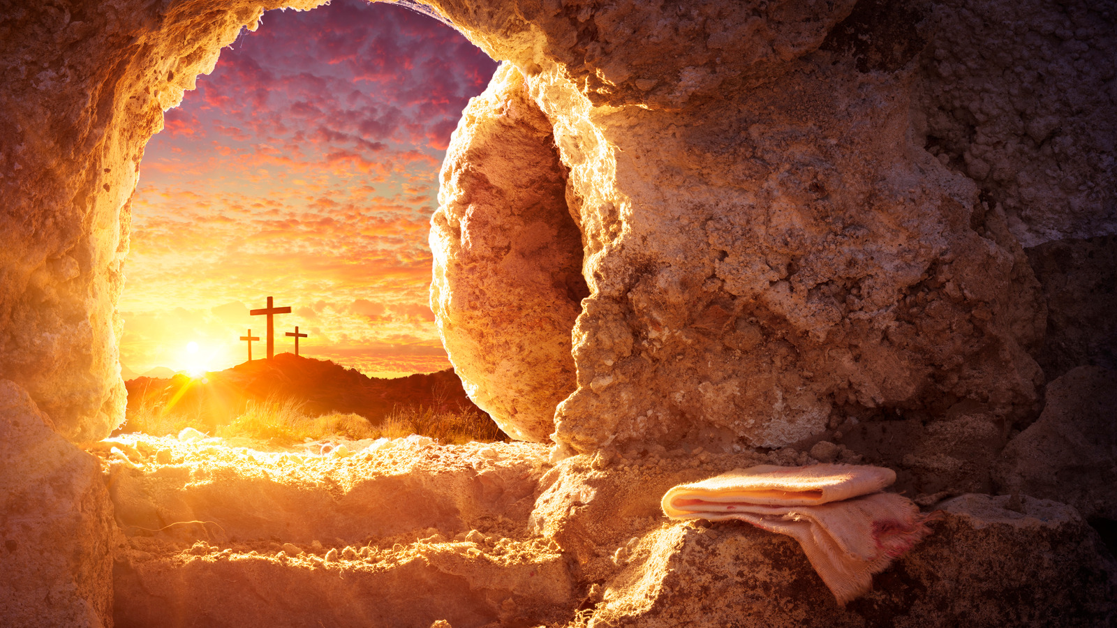
Наши незначительные поступки приведут
к большим и благим результатам в том,
и только в том случае, если мы
СОВЕРШАЕМ ИХ ПО ВОЛЕ БОЖЬЕЙ,
ИСПОЛНЯЯ ПОВЕЛЕНИЕ БОГА,
ИЛИ ДЕЛАЯ ТО, ЧТО ВЕЛИТ НАМ БОГ.
ХРИСТОС
ВОСКРЕС!
ВОИСТИНУ ВОСКРЕС!

